Slide 1


Slide 2

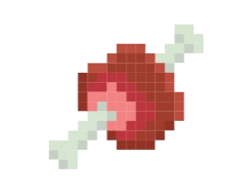










목차
프로젝트 목표
기능 소개
프로젝트 기능
ERD
팀원 소개 / 역할 분배
후기
프로젝트 일정
기능 소개

Slide 3
프로젝트 목표
사용자들이 금융을 더 쉽고, 편안하게 느낄 수 있도록
거부감 없이 접근할 수 있도록 익숙한 디자인
누구나 즐겁게 금융을 배울 수 있는 컨텐츠

Slide 4
프로젝트 기능
예금 / 적금 상품 조회
환율 계산기
주변 은행 검색
커뮤니티 게시판
금융 꿀팁 제공
금융 퀴즈
금융 뉴스 조회

Slide 5
팀원 소개 / 역할 분배
정종길
CHAT GPT 유료 결제
회원가입 / 로그인 기능 구현
게시판 기능
글, 댓글 기능 구현
카카오맵 검색 기능
금융 퀴즈 제작
금융 상식 크롤링
박수빈
예금 / 적금 조회 기능
예금 / 적금 검색 기능
환율 정보 크롤링
환율 조회 기능 (은행별, 기간별)
카카오맵 삽입
웹 페이지 디자인 / CSS
PPT 제작
거기다 발표까지 함

Slide 6
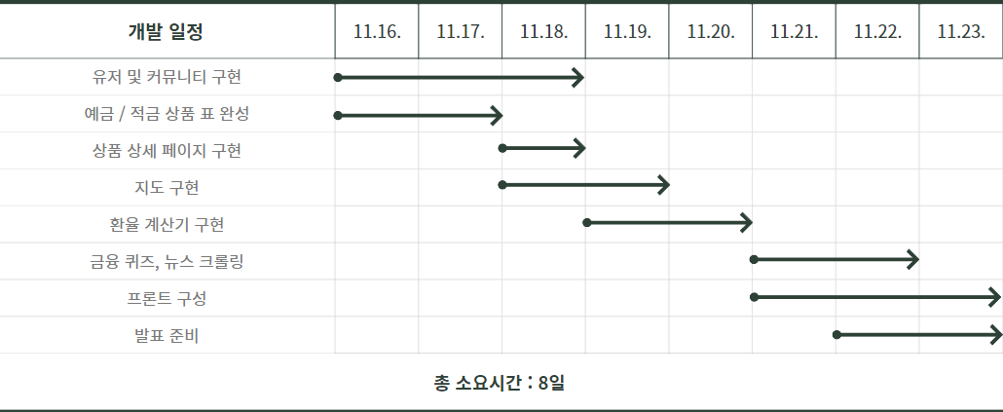
프로젝트 일정

Slide 7
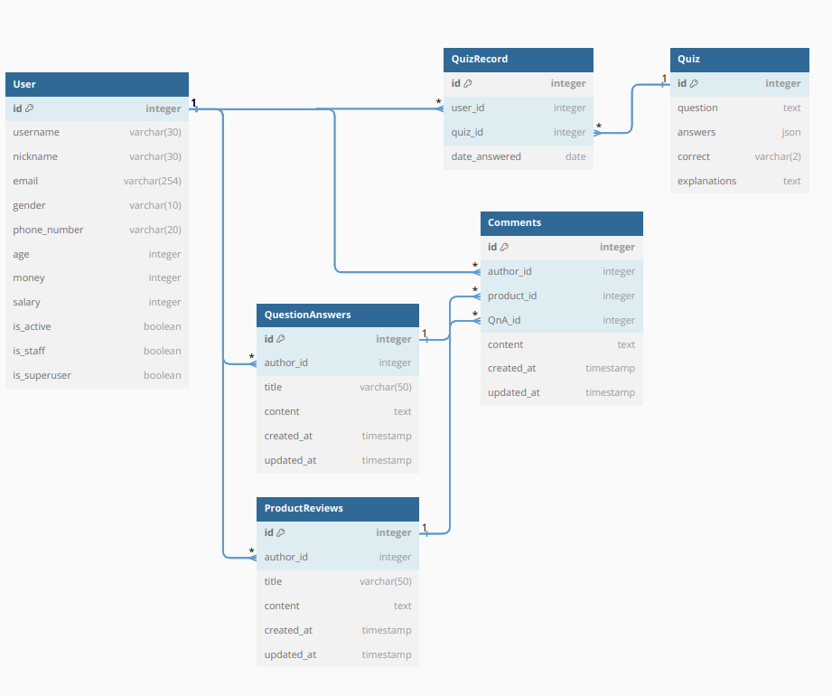
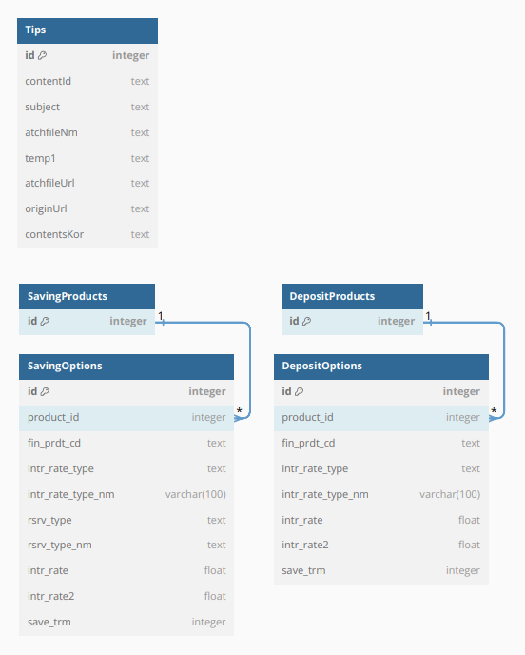
ERD
ERD

Slide 8

기능 소개

Slide 9



후기
GIT 활용
Git을 적절히
활용하지 못해
백업이 날아간
슬픈 경험
다음 프로젝트에서는 Git을 잘 활용하자
역할 분담의 중요성
특정 기능만 담당해서 다른 곳에서 발생한
오류를 고치기 어려움
적절한 역할 분배가
필요하다
기획의 중요성
어지럽혀져 있는
파일과 코드들을 보며
설계의 중요성을 느낌
기획을 먼저 하고
구현을 하자

Slide 10


